Slide 1


SEMESTER : GENAP
YAYASAN ARDHYA GARINI
PENGURUS CABANG LANUD EL TARI KUPANG
SEKOLAH MENENGAH PERTAMA ANGKASA
BIMBINGAN KONSELING
KELAS : VIII

Slide 2
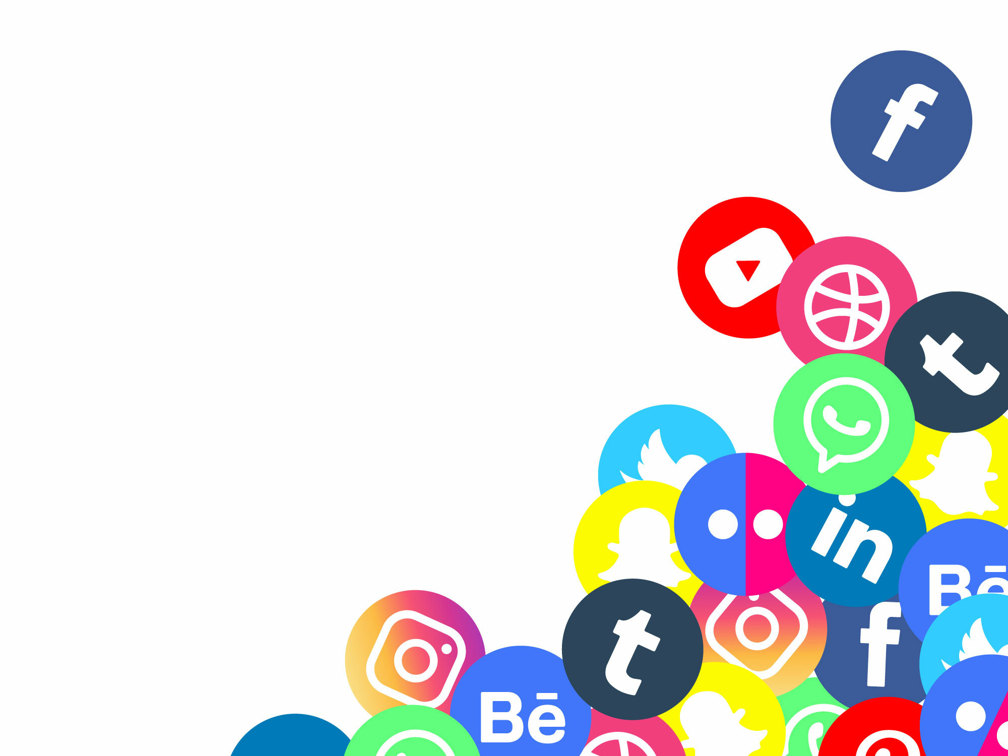
MENGGUNAKAN MEDIA SOSIAL DENGAN BIJAK

Slide 3

Tujuan Layanan
Mengidentifikasi berbagai macam perilaku yang menyimpang dalam bermedsos
Menjelaskan cara penggunaan media social dengan bijak
Mengklasifikasi perilaku bijak dalam penggunaan media sosial
Menganalisis kegiatan yang dikategorikan positif dalam penggunaan media sosial

Slide 4
1. Tidak share info pribadi
Berhati-hatilah dalam membagikan info pribadi. Sebaiknya kamu menahan diri untuk share informasi tersebut seperti alamat rumah, nomer ponsel, kegiatan rutin kamu dan lain sebagainya yang sangat pribadi.
Jangan sampai informasi penting tersebut disalahgunakan oleh pihak yang tidak bertanggungjawab melalu media sosial.

Slide 5
2. Jaga inner circle
Periksa lagi siapa follower atau temanmu di media sosial. Sebaiknya jangan menerima permintaan pertemanan dari orang yang tidak begitu kamu kenal. Lebih baik jaga inner circle-mu dengan teman-teman dan kerabat yang kamu kenal dengan baik.

Slide 6
3. Jaga etika
Dalam bersosialisasi tentunya kita harus selalu memperhatikan etika, termasuk bersosialisasi melalui media sosial.
Citra diri akan dikaitkan dengan apa yang kamu bagikan dan apa yang kamu tulis. Jadi tetap jaga etikamu sebaik mungkin.

Slide 7
4. No SARA No HOAX
Pastikan konten yang kamu bagikan di media sosial tidak mengandung unsur SARA dan HOAX. SARA adalah pandangan dan atau tindakan yang di lakukan berdasarkan sentimen atas identitas spesifik yang meliputi suku, agama, ras dan antar golongan.
Sementara HOAX adalah pemberitaan palsu yang tidak benar tetapi dibuat seolah-olah benar

Slide 8
5. Cantumkan sumber konten
Jangan lupa untuk selalu mencantumkan sumber atas konten yang kamu bagikan apabila itu merupakan hasil karya orang lain. Kamu bisa dituduh plagiat atau mencuri konten orang lain jika posting gambar atau quote tanpa menyebutkan sumber aslinya.

Slide 9
6. Sarana pengembangan diri
Jadikan media sosial sebagai sarana bagi kamu untuk mengembangkan diri. Kamu dapat membagikan hasil karyamu, ilmu maupun pandanganmu terhadap suatu hal. Kamu juga bisa menimba ilmu melalui sosial media dengan mengikuti kelas online maupun follow akun yang membawa dampak positif bagi pengembangan dirimu.

Slide 10
7. Bangun jaringan
Manfaatkan sosial media untuk membangun jaringan. Baik itu dalam hal pekerjaan, bisnis maupun persahabatan. Bila kamu ingin merintis suatu usaha, gunakan sosial media untuk memperbesar bisnismu. Salah satunya dengan cara membangun jaringan dengan follower-mu.
SMP ANGKASA KUPANG

Slide 11
TERIMA KASIH
SMP ANGKASA KUPANG

